Slide 1
網路行銷實戰策略地圖 成功案例分享-葡眾行銷
社群網站與流量分析 林昱成

Slide 2
網路行銷策略地圖
一、架設網站
1) 建置官方網站
2) 建置BLOG網站
3) 建置FB粉絲團.社團
二、網路行銷
1) 內容行銷 : 自動貼文
2) 社群行銷：Buffer排程
3) 廣告行銷 : FB廣告
4) 自動回信 : getresponse
三、實體行銷
1)傳銷3S: 零售.推荐與輔導
2)運作模式: 1對1.家庭OPP及會場聚會

Slide 3
一、架設網站 : 1) 建置官方網站

Slide 4
一、架設網站 : 2) 建置BLOG網站

Slide 5
一、架設網站 : 3 ) 建置FB粉絲團

Slide 6
二、網路行銷 1) 內容行銷 : 自動貼文

Slide 7
二、網路行銷 1) 內容行銷 : 自動貼文

Slide 8
二、網路行銷 2) 社群行銷：Buffer排程

Slide 9
二、網路行銷 3) 廣告行銷 : FB廣告

Slide 10
二、網路行銷 4) 自動表單 : getresponse
一、架設網站 : 1) 建置官方網站

Slide 11
二、網路行銷 4) 自動回信 : getresponse

Slide 12
三、實體行銷 1)傳銷3S: 零售.推荐與輔導

Slide 13
三、實體行銷 2)運作模式: 1對1.家庭OPP及會場聚會

Slide 14
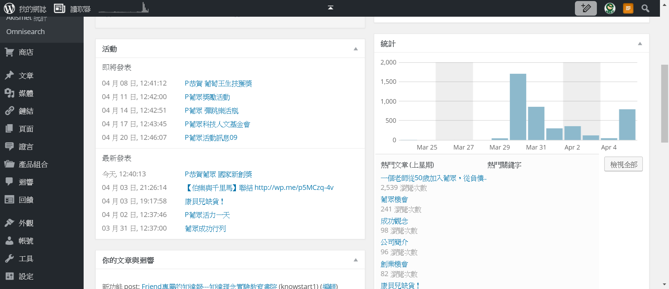
網路行銷績效與流量1

Slide 15
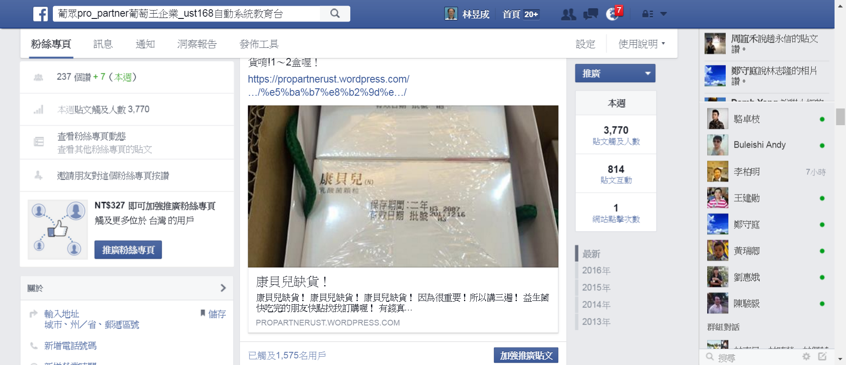
網路行銷績效與流量2

Slide 16
網路行銷績效與流量3

Slide 17
謝謝指教
微網行銷
傳銷聯盟
ust365.com
ust168.com

